Slide 1
Fakten und Empfehlungen zur Gasversorgungssituation
<Autor>; Deutscher Verein des Gas- und Wasserfache e.V., August 2022

Slide 2
Ukraine-Russland-Konflikt: Effekte auf die globale Energie- und Rohstoffversorgung
Mit dem russischen Angriff der Ukraine am 24.02.2022 hat eine Zeitenwende begonnen – auch in Bezug auf unsere Energieversorgung.
Während des Anlaufens diverser Hilfsmaßnahmen - auch deutscher Energieversorger mit Gütern vor Ort - geraten die gesamtwirtschaftlichen und globalen Auswirkungen auch außerhalb der direkt betroffenen Region verstärkt in den Fokus.

Slide 3
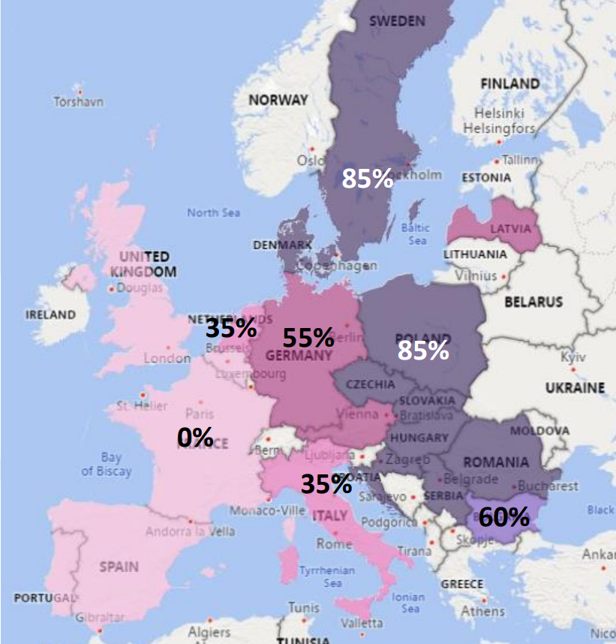
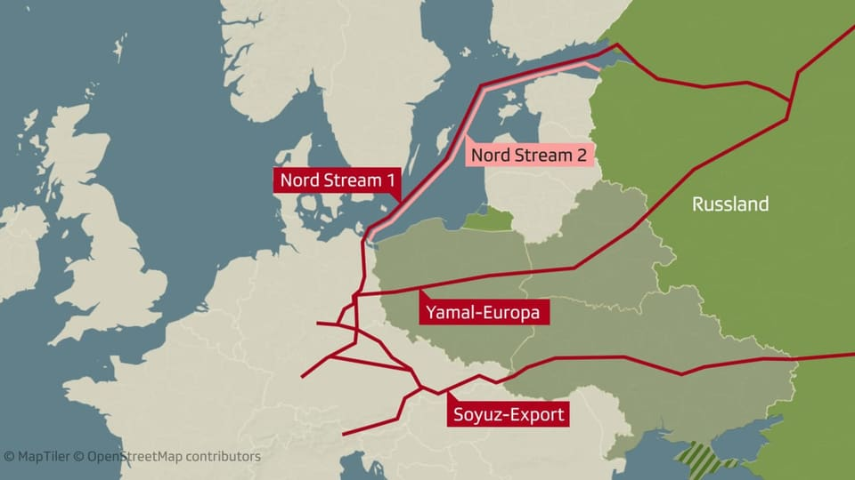
Ukraine-Russland-Konflikt: Hohe Betroffenheit Deutschlands durch eine starke Importabhängig von RUS
Deutschland bezieht über die Ukraine und direkt von Russland große Mengen Energie: Kohle, Öl und Gas.
Ca. 50% der in Deutschland verbrauchten Gasmengen stammten bis dato aus Russland.
In den Vorjahren wurde insbesondere die Winterversorgung – also die Gasspeicherbefüllung – zu hohen Anteilen mit russischem Gas sichergestellt.
Das Bild oben zeigt den Anteil russischen Gases für eine 90%ige Speicherquote zum 1. Oktober.
In 2022 muss diese Befüllung nun auf anderem Wege sichergestellt werden.

Slide 4
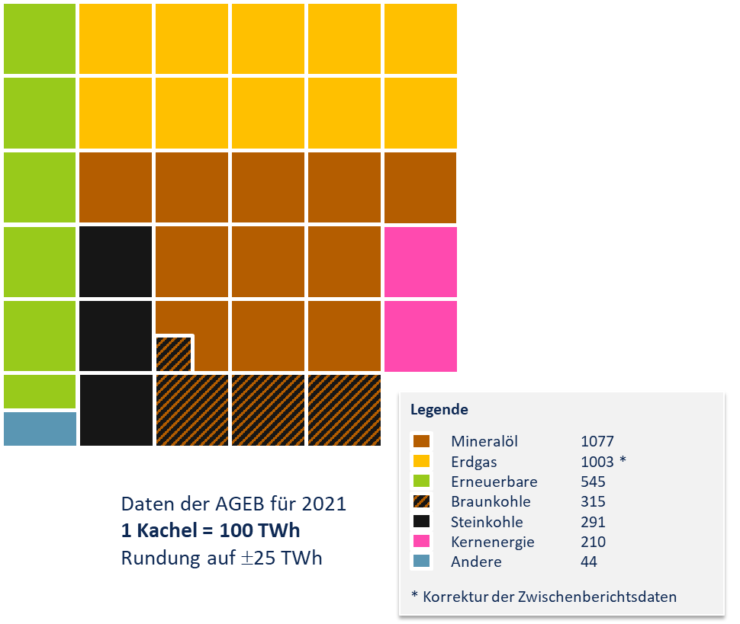
Deutschland: Energieland, das auf Importe angewiesen ist und gleichzeitig seine Stärken im globalen Handel entfaltet. Es geht nicht um einen Gas-Ausstieg, sondern um einen Umstieg auf Übersee-LNG und Wasserstoff
Deutschland kann keinesfalls rasch energie-autark werden, sondern bleibt auf Importe eingewiesen.
Nur etwa 16% unserer Energie sind erneuerbar (grüne Felder). Grünes Biogas spielt dabei eine ausschlaggebende Rolle.
Der Deutsche Energiebedarf ist mit 3.500 TWh im Vergleich zu anderen EU-Ländern riesig.
Jetzt sollen mittelfristig ca. 1.000 TWh (die Russlandbelieferungen) ersetzt werden, davon allein 500 TWh Gas: Eine Mamut-Aufgabe!
35 Kacheln à 100 TWh:
Das entspricht in Summe 3.500 TWh Primärenergiebedarf

Slide 5
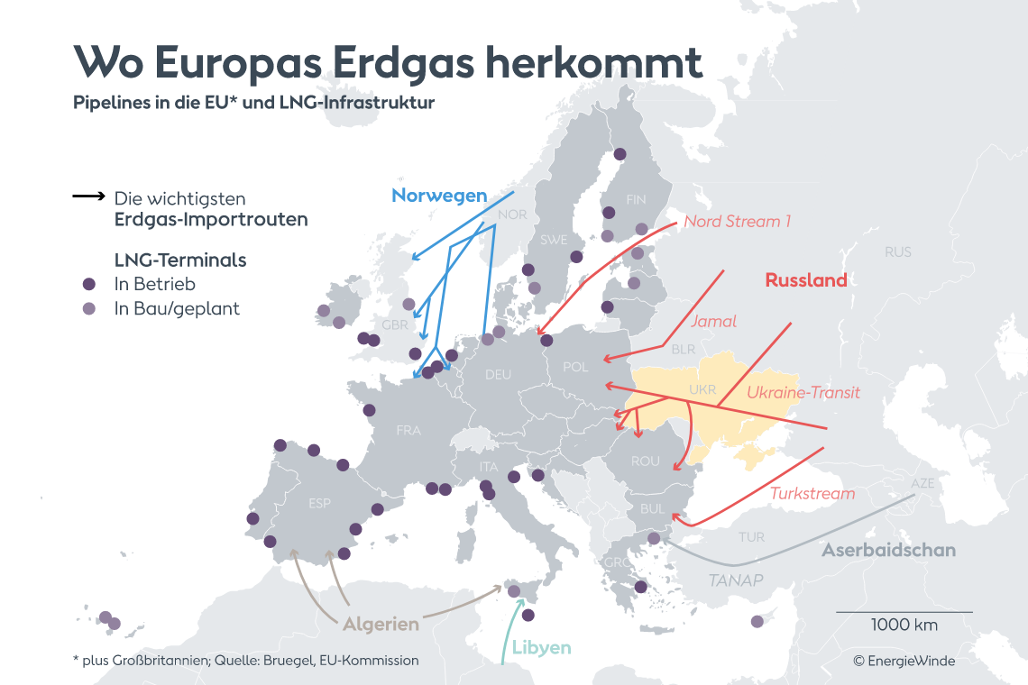
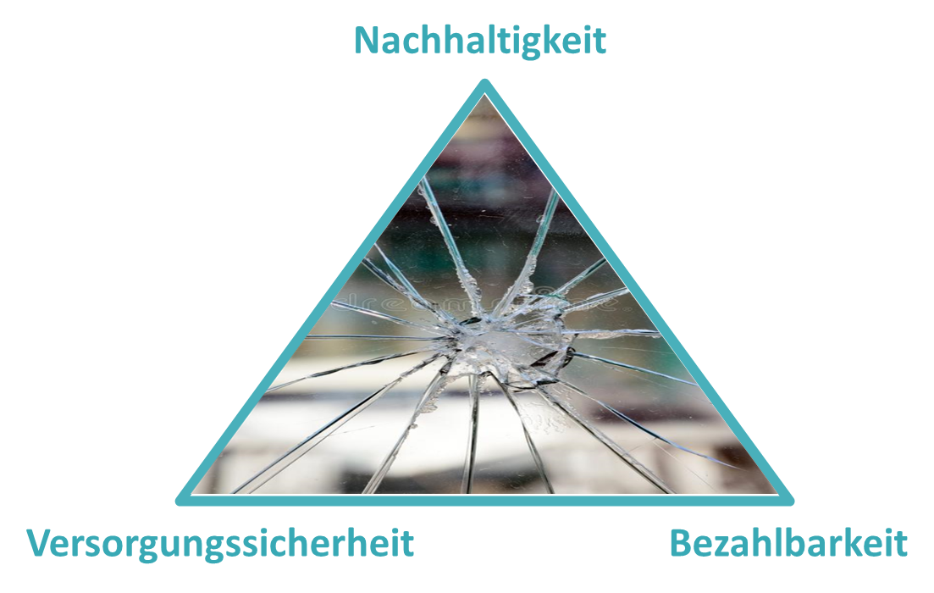
Europa setzt schon seit langem auf eine Energie-Diversifizierung über LNG-Bezüge. Deutschland hat diesbezüglich als größter Markt einen hohen Nachholbedarf, denn es bezieht ¼ der Europäischen Energie
Obwohl Europa in Summe über genug Flüssig-Erdgas-Import-Kapazitäten verfügt, insbesondere auf der iberischen Halbinsel, kann in einem „Reverse-Flow“ nicht genug Gas nach Deutschland geschafft werden.
Daher droht aktuell, die Balance von Nachhaltigkeit, Versorgungssicherheit und Bezahlbarkeit von Energie aus den Fugen zu geraten.

Slide 6
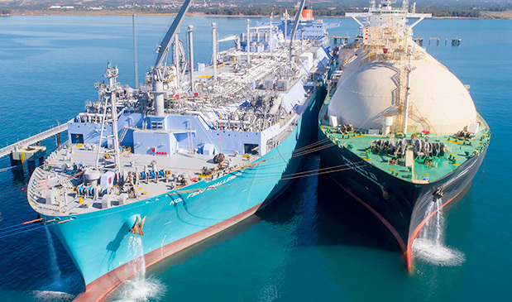
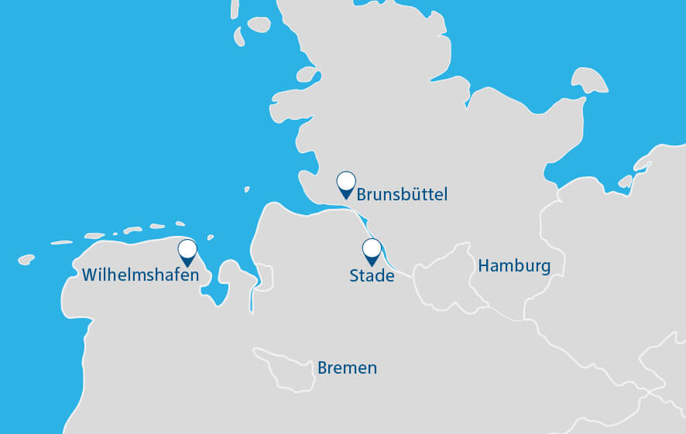
Deutschlands Kick-Start-Einstieg in das LNG-Geschäft gelingt zunächst über schwimmende Terminals, sogenannte FSRU (Floating Storage & Regasification Units)
Schon bevor sich Versorgungskürzungen der Bezüge aus Russland abzeichneten, hat die Bundesregierung daher den Kurs eingeschlagen, nun auch in Deutschland schwimmende LNG-Terminal (sog. FSRU) ans Netz zu bringen und global Gas zu beziehen.
FSRU in Wilhelmshafen und Brunsbüttel sollen bereits in 1/2023 ans Netz gehen; Terminals in Stade und Lubmin folgen bis 2024 mit in Summe 20 Mrd. m³/a Gas.
Lieferverträge sind noch auszuhandeln.

Slide 7
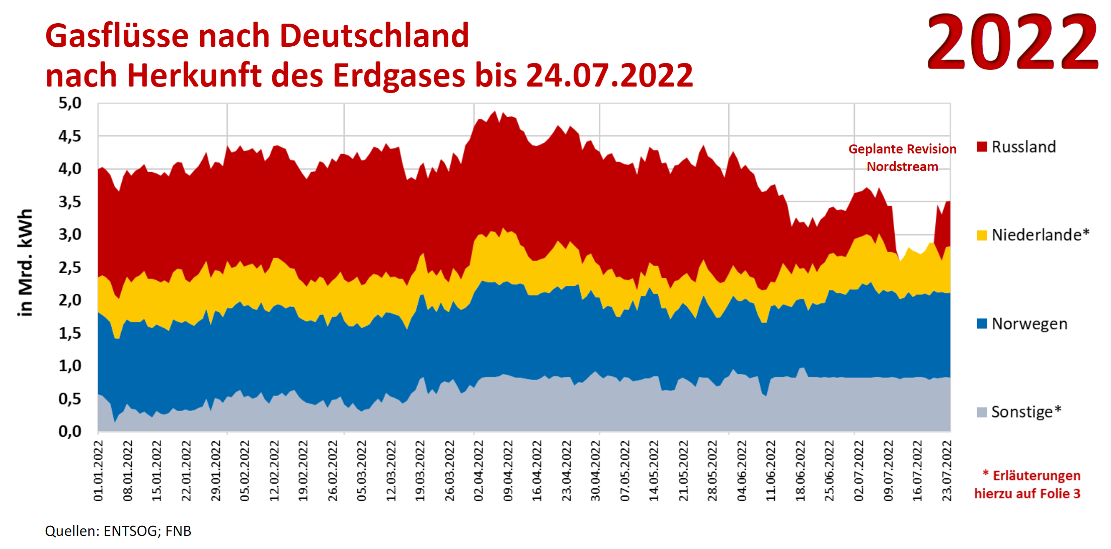
Aktiv hat Deutschland die Bezüge aus RUS von ca. 55% auf weniger als 30% gekürzt. Doch nun kürzt Russland selbst mit fadenscheinigen technischen Ausreden
Ab Juli 2022 reduziert Russland seine Lieferungen zunehmend.
Zur Zeit kommen mehr als 70% der deutschen Gasbezüge aus Ländern wie Norwegen, den Niederlanden und Belgien und von Sonstigen.
Reverse-Kapazitäten werden bis zum Maximum ausgenutzt.
Doch sind die Gasbezüge im Sommer temperaturbedingt niedrig.
?

Slide 8
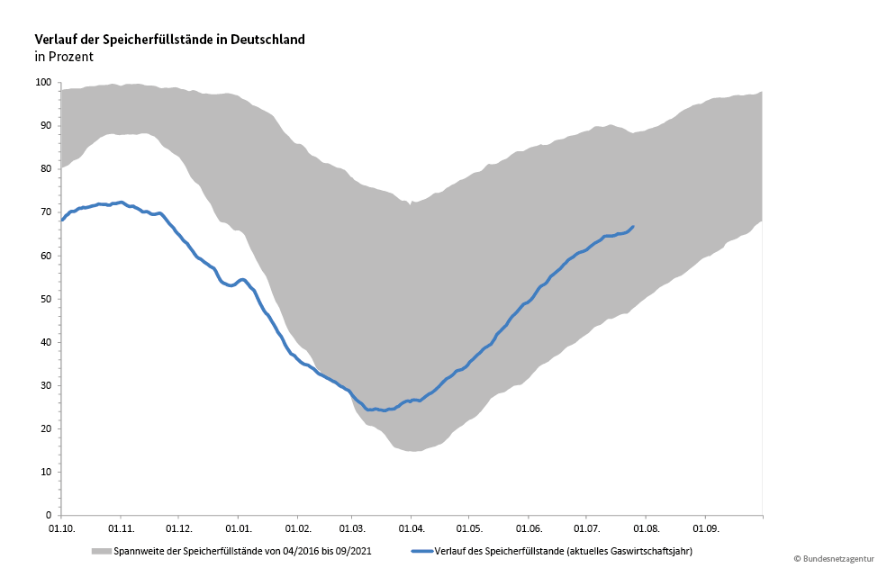
Selbst-gesteckte Speicherfüllstandsziele Deutschlands für den kommenden Herbst können wahrscheinlich nicht mehr erreicht werden
Die Befüllung der deutschen Speicher verlangsamt sich aktuell wieder, weil …
im Juli zunächst nur 40% der bestellten Mengen über Nord Stream 1 kamen,
an 10 Tagen im Juli eine Leitungsrevision die Lieferungen komplett unterbrach,
seit dem 27.07. nur noch 20% der Nord Stream 1 Kapazitäten bedient wurden.
Tagesaktuelle Speichergrafik unter
Bundesnetzagentur - Aktuelle Lage Gasversorgung

Slide 9
Dennoch ist eine ausreichende Winterversorgung 2022/2023 möglich
Wir können auch ohne „Russengas“ über den Winter kommen, wenn
wir entweder Exporte aus D and Nachbarländer runterfahren können
oder ca. 20% Gas sparen und die neuen LNG-Terminals termingerecht ans Netz gehen
Das zeigen Berechnungen der BNetzA.

Slide 10
Vorbeugend haben die Bundesregierung und die BNetzA Vorkehrungen getroffen, um einen etwaigen Schaden durch Gasmangel zu minimieren
Geschützte Kunden werden in jedem Fall versorgt werden.
Von einer Gasmangellage wären zuerst die Gaskraftwerksbetreiber und danach Teile der Industrie betroffen.
Die privaten Gaskunden machen nur 30% des Gasabsatzes aus. Das ist eine Mengen, die durch die Gasbezüge aus NOR, NL, Belgien etc. gedeckt werden kann.
Die privaten Gaskunden hängen an den Verteilnetzen (im Millibar-Bereich), ein Druck der jederzeit gewährleistet werden wird.
Kraftwerke
Industrie
mit unterbrechbaren Verträgen
abschaltbar
bivalent mit Alternativen
Industrie
andere
Geschützte Kunden
Privathaushalte
Krankenhäuser
…

Slide 11
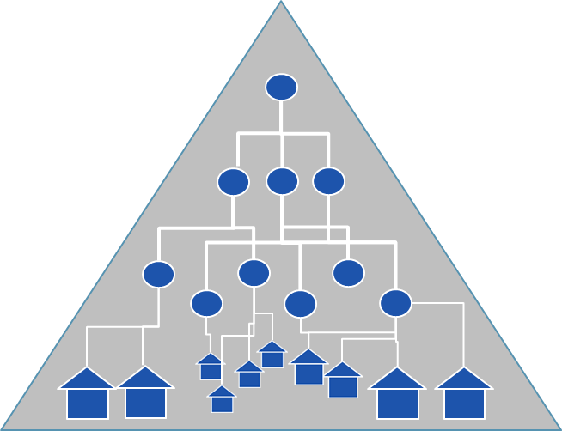
Im Fokus der Politik stand bis jetzt vor allem die Vermeidung von Destabilisierungen-Kaskaden der Versorger-Kette – vom Import runter bis zu den Stadtwerken
Stützung des Importeurs UNIPER
Anpassung des sog. Energiesicherungs-Gesetzes (EnSiG) und Schaffung eines Preisweitergabe- oder eines Umlagemechanismus‘
In der Entwicklung: Instrumente zur Unterstützung privater Haushalte

Slide 12
Dennoch macht Gassparen (generell Energiesparen) in Privathaushalten Sinn
Die Tipps vom DVGW und der ASUE helfen
die Umwelt noch mehr zu schützen
den Geldbeutel zu schonen
Die meisten Tipps sind ohne jeglichen Komfort-Verlust
→ siehe gesonderte Präsentationsunterlagen
→ siehe gesonderte Präsentationsunterlagen

Slide 13
Dennoch macht Gassparen (generell Energiesparen) in Privathaushalten Sinn
Die Tipps vom DVGW und der ASUE helfen
die Umwelt noch mehr zu schützen
den Geldbeutel zu schonen
Die meisten Tipps sind ohne jeglichen Komfort-Verlust
→ siehe gesonderte Präsentationsunterlagen
→ siehe gesonderte Präsentationsunterlagen

Slide 14
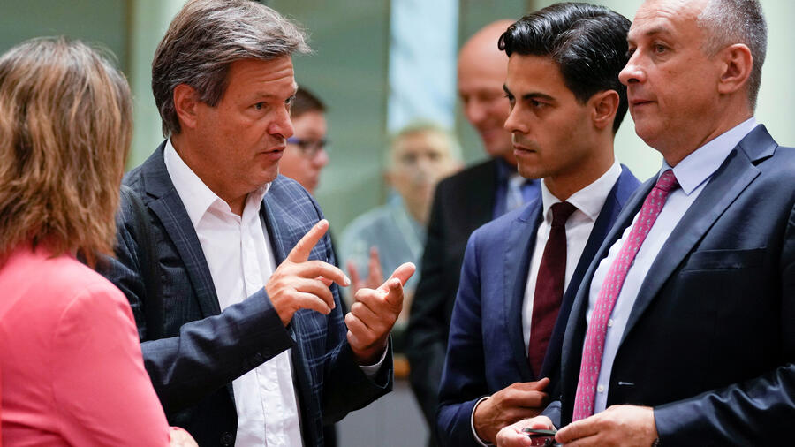
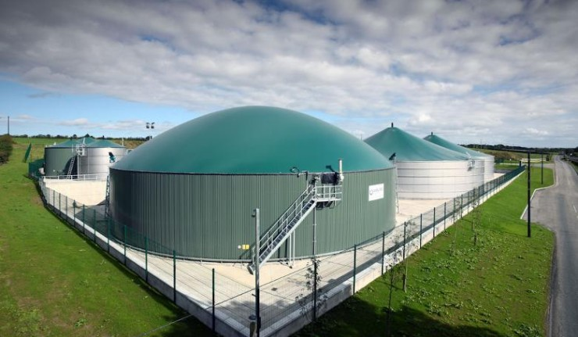
Auch die EU-Kommission unterstützt eine Energiesparstrategie und einen zukunftsgerichteten Umbau der Gasversorgung
Reduktionsempfehlungen von 15% zunächst freiwillig
Ggf. bei Bedarf als nationale Verpflichtung
und
Einführung neuer Beihilfemaßnahmen zum raschen Ausbau von Erneuerbarer Energie, vor allem Wasserstoff und Biogas
- 15%

Slide 15
Jetzt ist die Zeit, um Wintervorbereitungen zu Treffen, aber auch rational zu bleiben!
Betreiben Sie Ihre Gasheizung gemäß der Einspartipps weiter.
Von elektrischem Direktheizen mit Zusatzgeräten wird abgeraten, denn dies
ist (mit Netzstrom) unverhältnismäßig teuer*
gefährdet die Netzstabilität**
* Zitat Julia Verlinden (Die Grünen), FAZ vom 25.07., Verivox
** zu Spitzenlastzeiten brauchen alle Gasheizungen 300 GW, während das Stromnetz nur im Schnitt 85 GW Leistung bietet

Slide 16
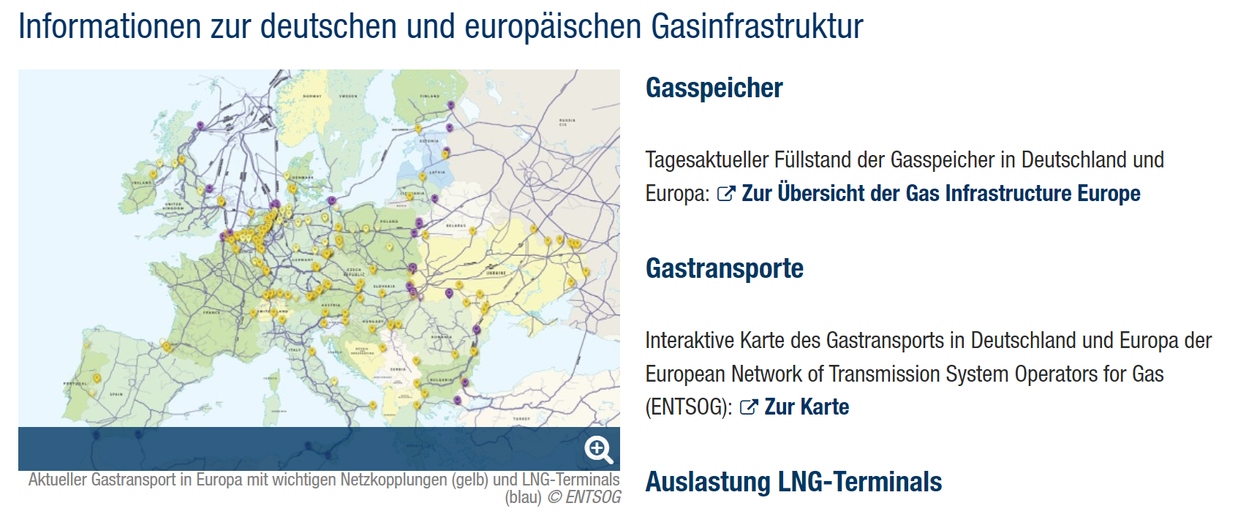
Fragen Sie Ihren DVGW-Ansprechpartner bei Unklarheiten
Wir bieten einen Überblick auf die Gasversorgung in Deutschland auf unserer DVGW-Webseite
https://www.dvgw.de/der-dvgw/aktuelles/presse/pressematerial/gasversorgung-in-deutschland
1
Wir konsultieren regelmäßig die BNetzA und bewerten wöchentlich die Versorgungslage im Verbund mit anderen Infrastruktur- und Industrieverbänden
2
Wir informieren faktenbasiert Funk- und Fernsehen und bedienen gerne Medienanfragen zur objektiven Berichterstattung (presse@dvgw.de)
3

Slide 17
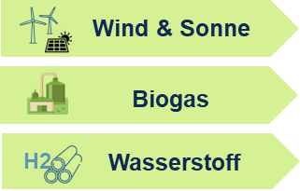
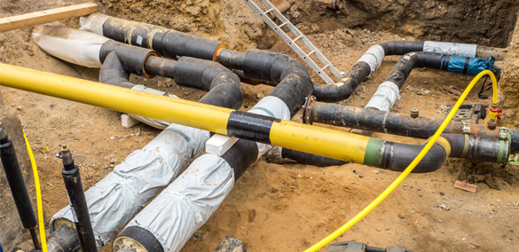
DVGW: Unsere Mission
Wir stehen als im Energiegesetz benannter Regelsetzer mit unseren deutschen Standards für eine sichere Energie- und Wasserversorgung ein
Mit unseren verbindlichen Rundschreiben und Info-Veranstaltungen geben wir den Netzbetreibern operative Handlungshilfen – gerade auch in der Krise
4
5
6
Mit unserem Forschungsaktivitäten bereiten wir den Weg vor in eine zukünftige klimaneutrale und resiliente Gaswirtschaft mit Wasserstoff und Biogas

Slide 18
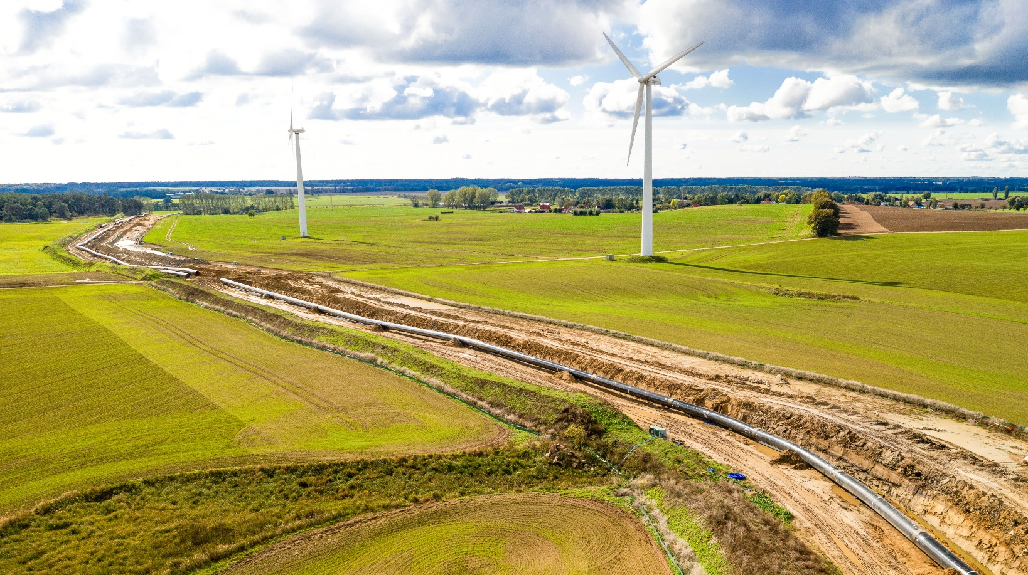
Für einen Stoffwech2el
in der Energieversorgung
klimaneutral · sicher · sozial

